Slide 1
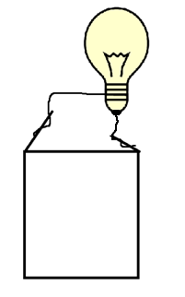
Na obrázku jsou vzájemně propojeny žárovka a baterie. Žárovka svítí. Vyber tvrzení, které správně popisuje danou situaci.
Proud z baterie prochází jen do žárovky, kde je zcela spotřebován.
Proud prochází z baterie do žárovky, kde je částečně spotřebován, částečně se vrací zpět do baterie.
Proud v obvodu přes žárovku prochází zpět do baterie.

Slide 2
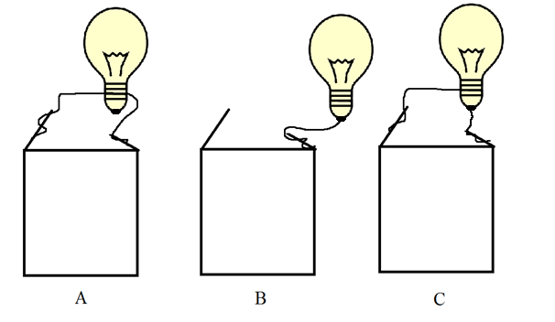
Ve kterém případě žárovka svítí?
Jen v případě A.
Jen v případě B.
Jen v případě C.
V případech A a C.
Ve všech případech.
Ani v jednom z případů.

Slide 3
Ve kterém případě prochází obvodem elektrický proud?
Jen v případě A.
Jen v případě B.
Jen v případě C.
V případech A a C.
Ve všech případech.
Ani v jednom z případů.

Slide 4
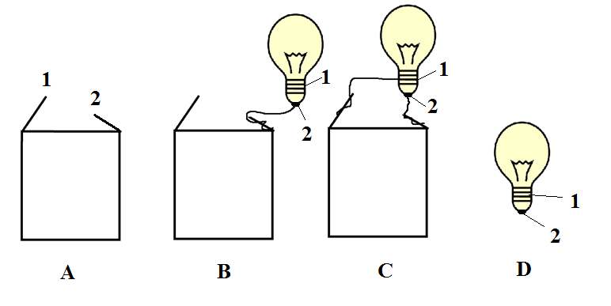
Ve kterém případě je mezi místy 1 a 2 elektrické napětí?
Jen v případě A.
Jen v případě B.
Jen v případě C.
Jen v případě D.
V případech A a C.
Ve všech případech.

Slide 5
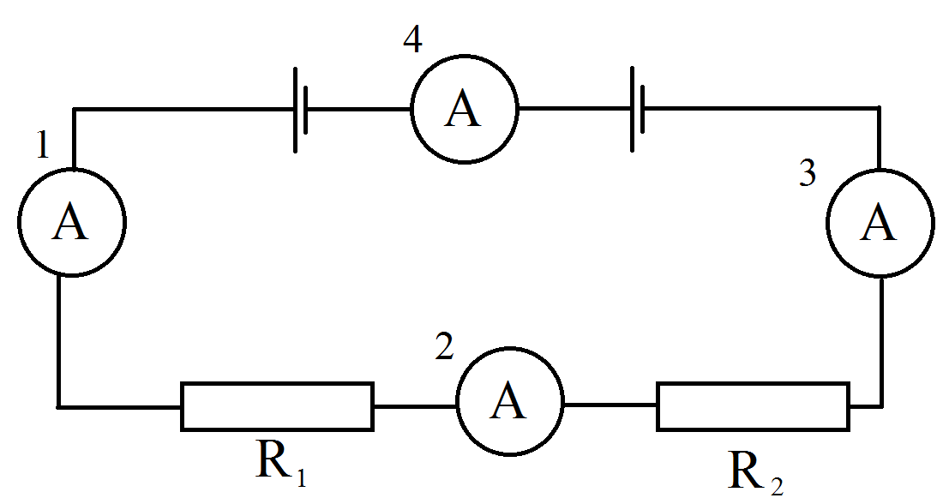
V obvodu na obrázku jsou zapojeny dva rezistory o stejném odporu. Ampérmetrem 1 prochází proud 2 A. Jaké proudy procházejí zbývajícími ampérmetry?
Ampérmetry 2, 3 a 4 prochází proud menší než 2 A.
Ampérmetrem 4 neprochází žádný proud, ampérmetry 2 a 3 prochází proud menší 2 A.
Ampérmetrem 4 neprochází žádný proud, ostatními prochází proud 2 A.
Všemi ampérmetry prochází stejný proud 2 A.

Slide 6
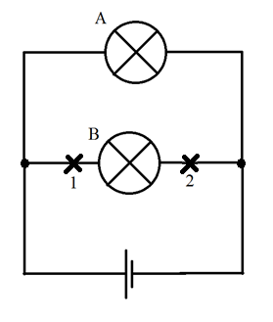
Co se stane s napětím mezi body 1 a 2, jestliže vyšroubujeme žárovku A? Vnitřní odpor zdroje neuvažujte.
Napětí
vzroste.
se nezmění.
klesne.

Slide 7
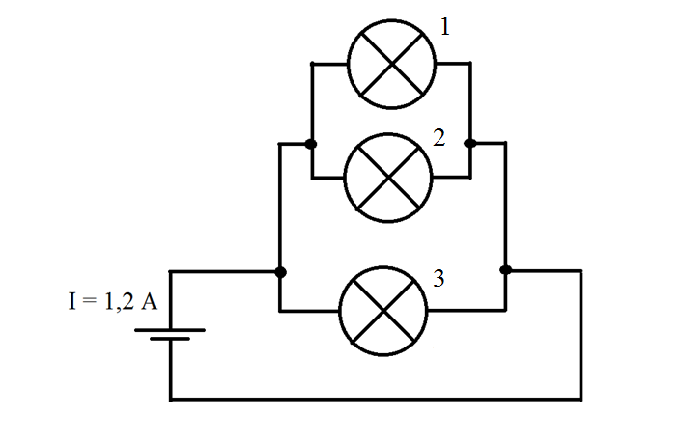
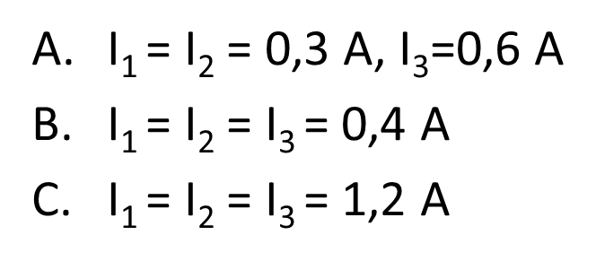
Všechny žárovky v obvodu jsou stejné. Určete, jaký proud prochází jednotlivými žárovkami. (proud procházející žárovkou 1 je I₁)

Slide 8
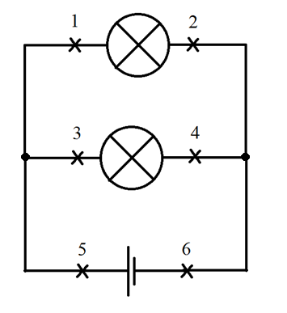
Všechny žárovky v obvodu jsou stejné. Seřaďte proudy v bodech 1, 2, 3, 4, 5 a 6 od největšího k nejmenšímu.
5, 1, 3, 2, 4, 6
5, 3, 1, 4, 2, 6
5 = 6, 3 = 4, 1 = 2
5 = 6, 1 = 2 = 3 = 4
1 = 2 = 3 = 4 = 5 = 6

